Slide 1



Convergencia de cómputo Bayesiano. Suficiencia y evaluación
Dr. Héctor Nájera
Dr. Curtis Huffman

Slide 2
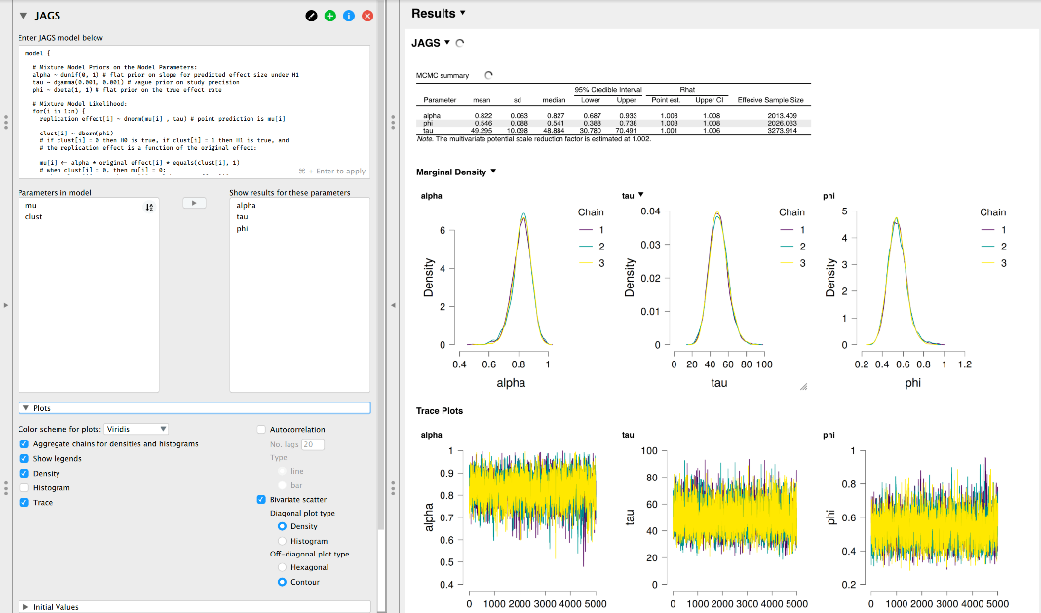




La sesión anterior
El auge del análisis bayesiano aplicado desde finales del siglo pasado se debe a la resonancia de innovaciones en software (algoritmos) y cómputo
(Bayesian inference
Using Gibbs Sampling)
1987
1997
2003
2010
JAGS is Just Another Gibbs Sampler
Rjags
MCMCglmm
RbugsRwinbugs…
¿Un nuevo órden?
Gibbs sigue dominando pero… años más tarde

Slide 4
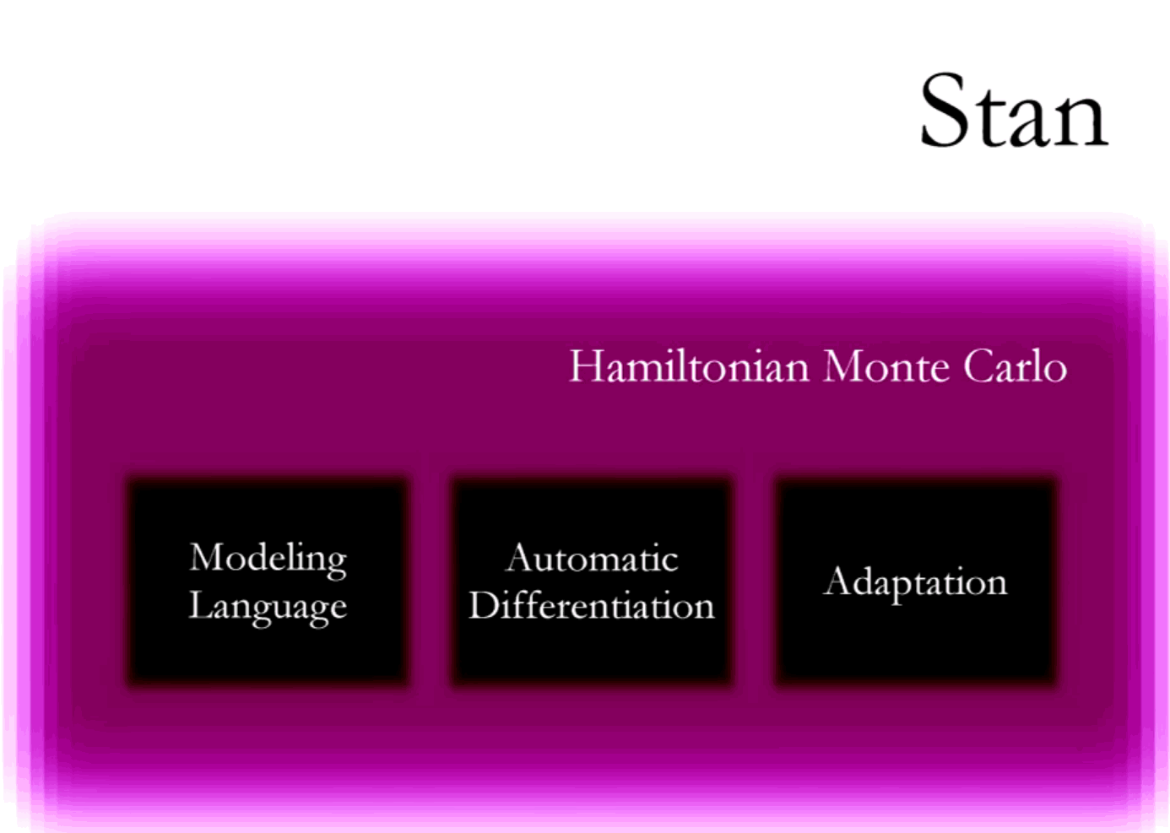

Slide 5
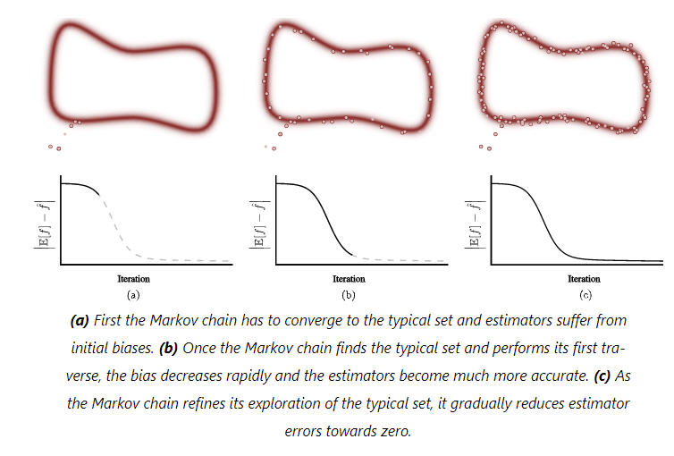
Condiciones ideales
En condiciones ideales, las cadenas de Markov exploran la distribución posteriori en tres fases.
https://janosh.dev/blog/hmc-intro

Slide 6

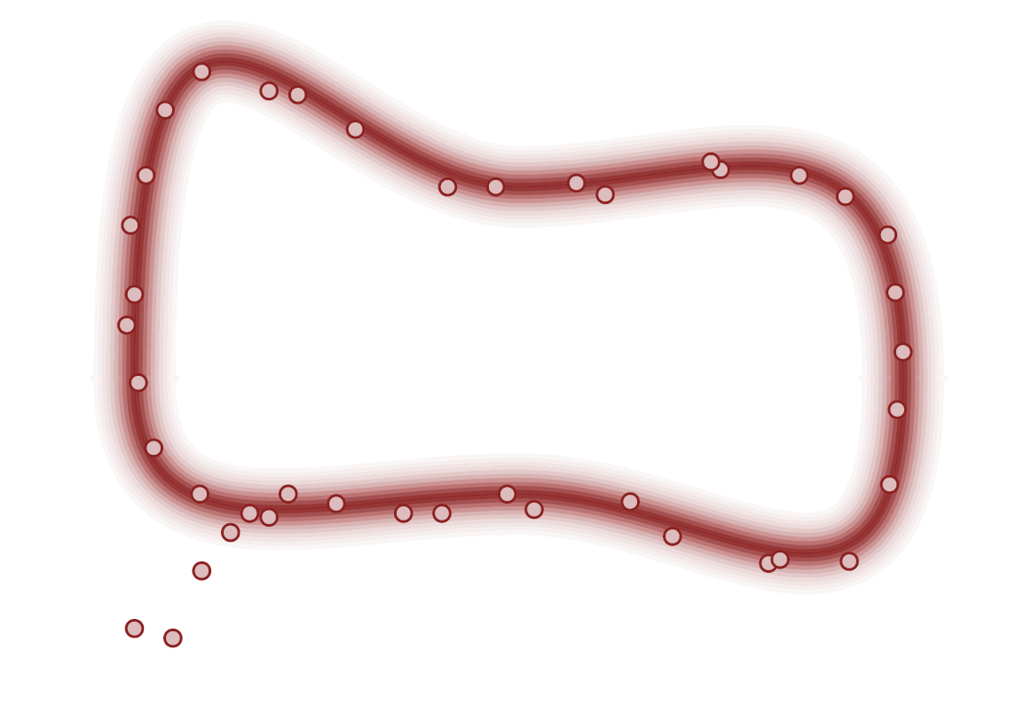

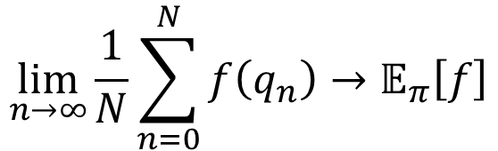
¿Condiciones ideales?
¿Cómo saber si estamos en presencia del conjunto típico?
¿Cómo saber si hemos convergido si nadie sabe qué aspecto tiene?
$$\lim_{n→∞}{\frac{1}{N}\sum_{n=0}^{N}{f\left(q_{n}\right)→𝔼_{π}\left[f\right]}}$$

Slide 7
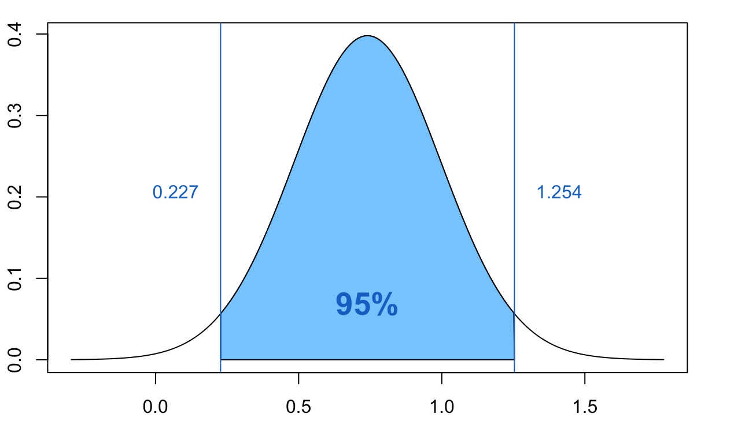
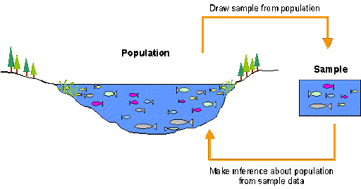
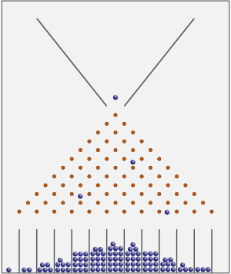

Evaluación de la calidad de mis muestras
¿Cómo saber si la muestra es buena?
http://labs.geog.uvic.ca/geog226/frLab3.html

Slide 8
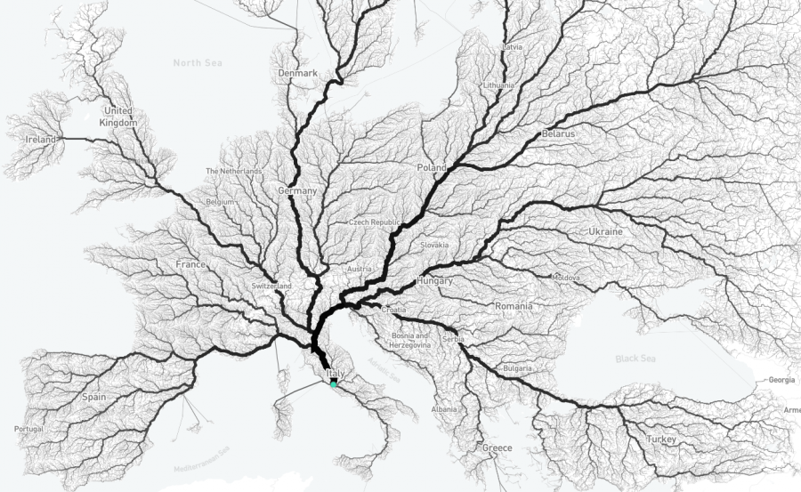
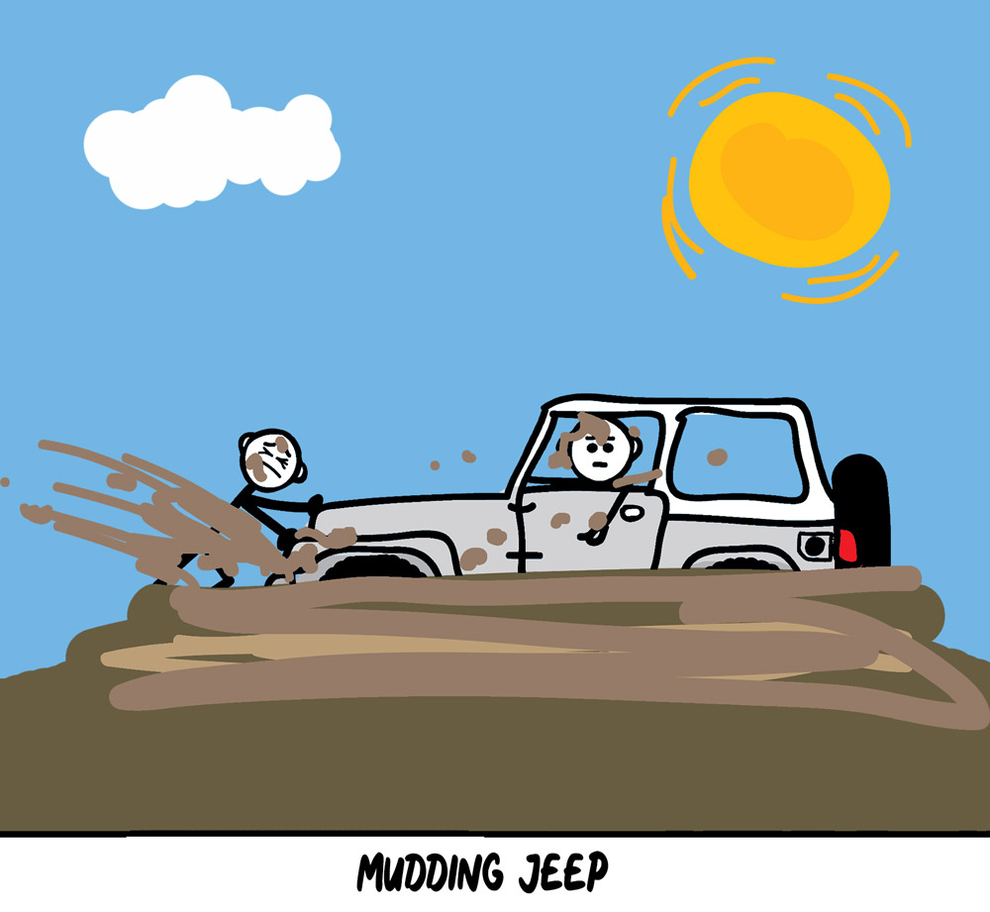
¿Muestra buena?
Los valores de la cadena deberían “representar” adecuadamente la distribución posterior:
No deberían verse influenciados por su punto de arranque
Deberían explorar el “largo y ancho” de la distribución posterior (no atascarse en su recorrido)

Slide 9

¿Muestra buena?
Para que nuestras estimaciones sean precisas y estables (representativas) las cadenas generadas deben
tener el largo “suficiente”
generarse eficientemente (el menor número de pasos posible)
¿Cómo reconocer las malas muestras?
Diagnósticos de convergencia
¿Cómo se vería una cadena influenciada indebidamente por su punto inicial?

Slide 10
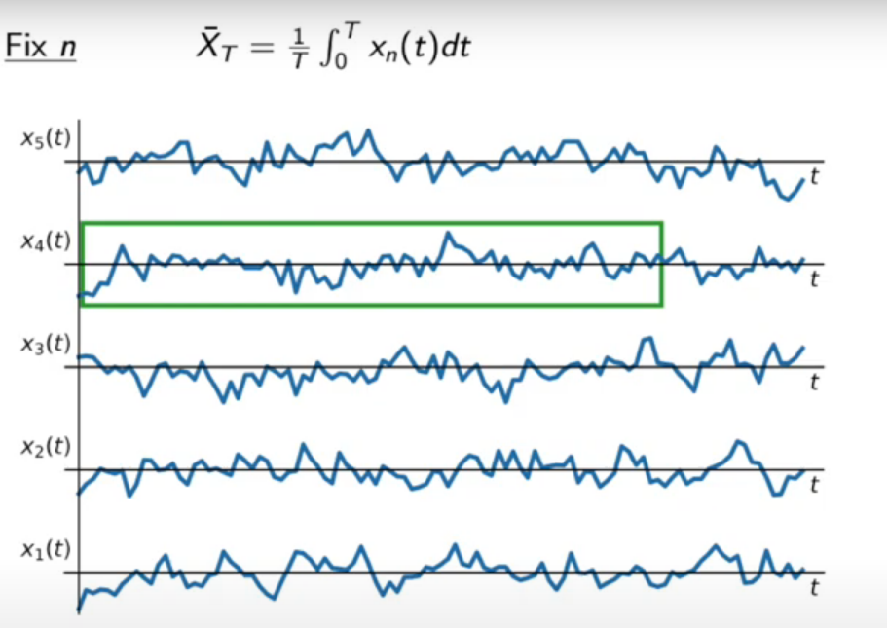
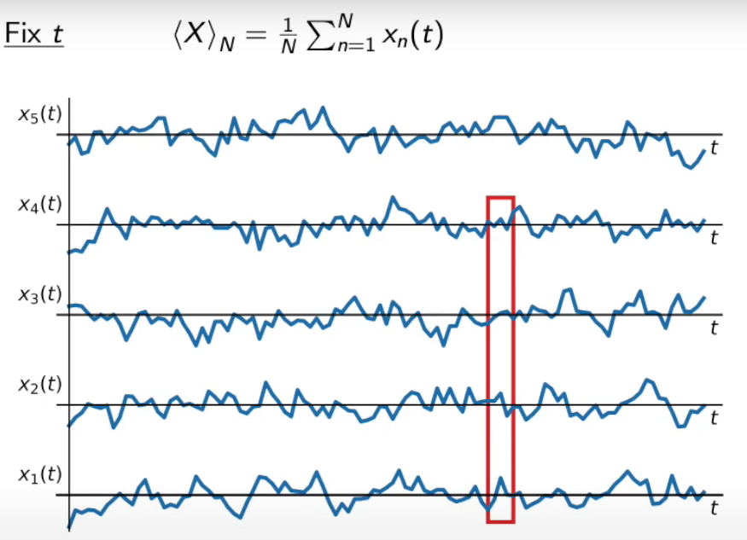
Ergodicidad geométrica

Slide 11
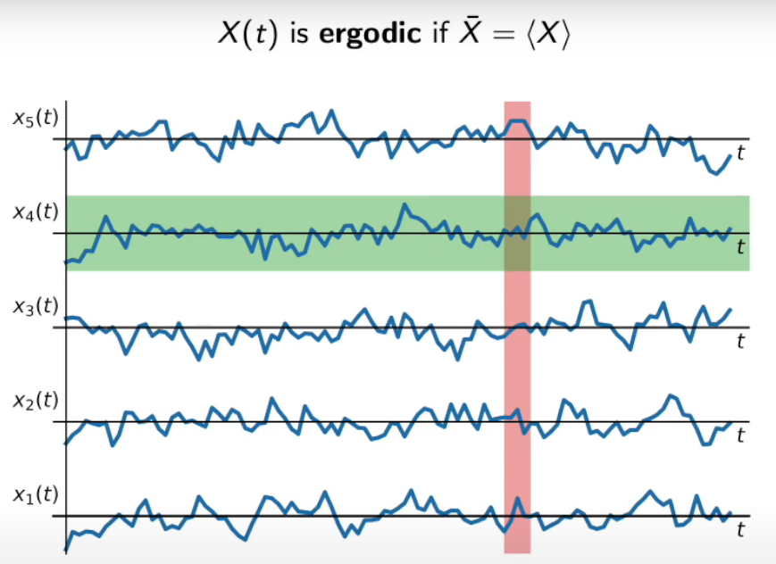
Ergodicidad

Slide 12
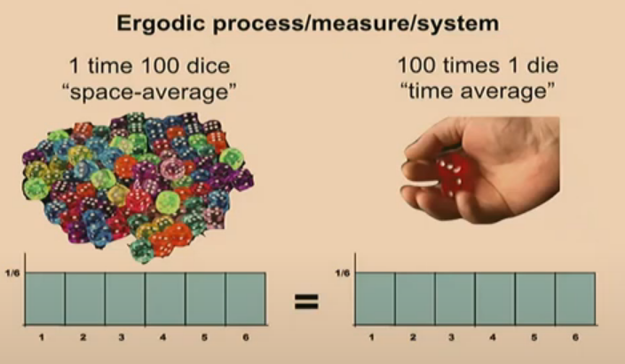
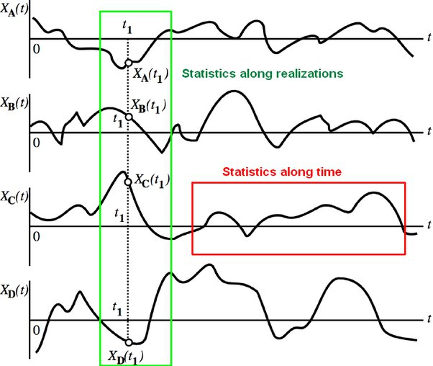
Ergodicidad

Slide 13
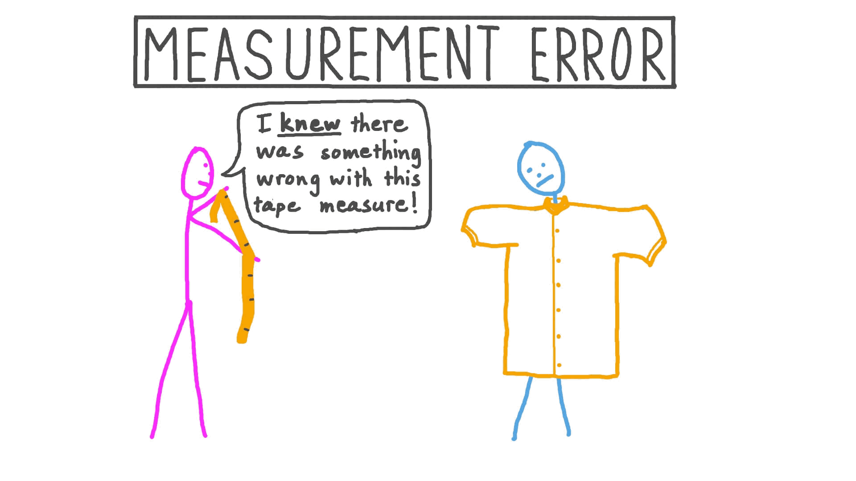
Ergodicidad
Tema de la mayor importancia en Economía

Slide 14
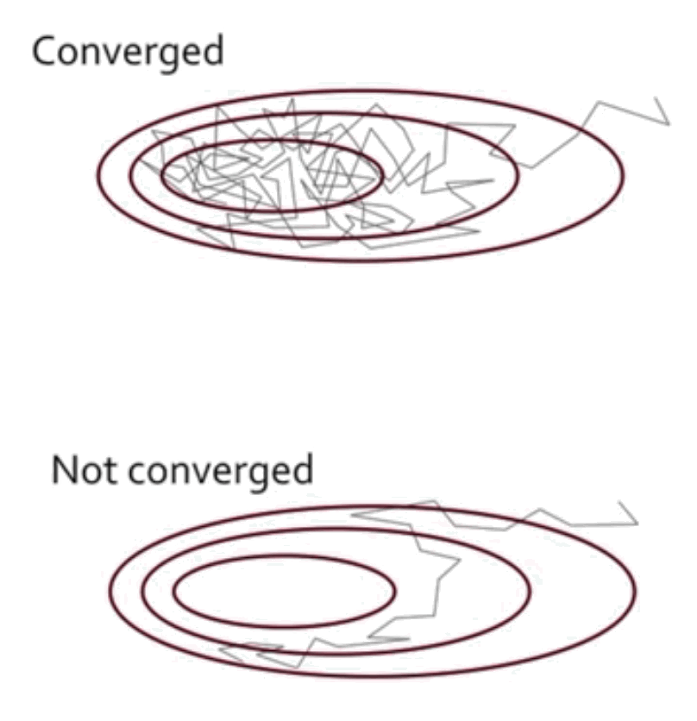
Ergodicidad
Cuando las cadenas convergen
El inicio y el final de cada cadena explora la misma región
Cadenas independientes exploran la misma región

Slide 15

Condiciones necesarias (no suficientes)
Diagnósticos visuales
Trace plots
Trace rank plots
Diagnósticos numéricos
Rhat
Número de muestras efectivas
Transiciones divergentes

Slide 16

Diagnósticos visuales

Slide 17
Inspección visual
Trace and density plots
¿Cómo se vería una cadena influenciada indebidamente por su punto inicial?

Slide 18
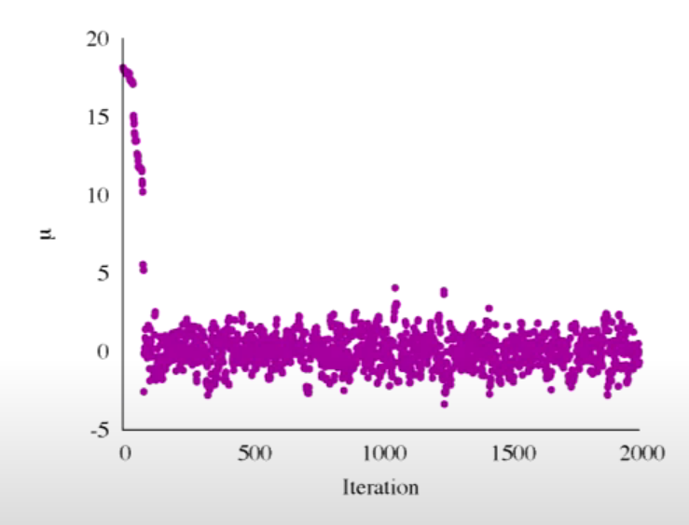
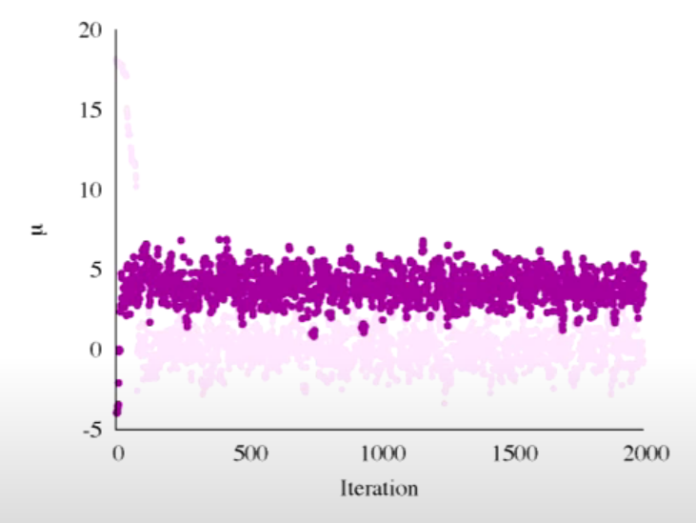

Trace plots
Estacionariedad visual

Slide 19

Inspección visual
¿Se observan cadenas aisladas?
¿Alguna cadena parece haberse atascado por algún tiempo?
¿Alguna cadena parece haberse estabilizado muy lentamente?

Slide 20
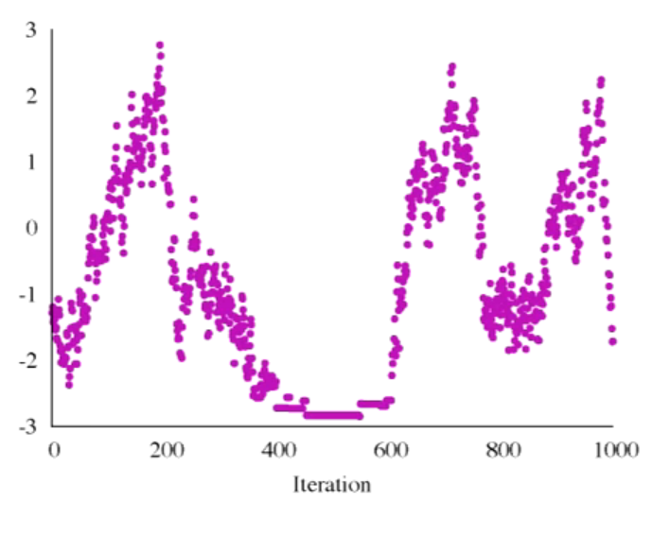

¿A veces la cadena se atasca?
No podemos explorar este vecindario
Ergodicidad

Slide 21
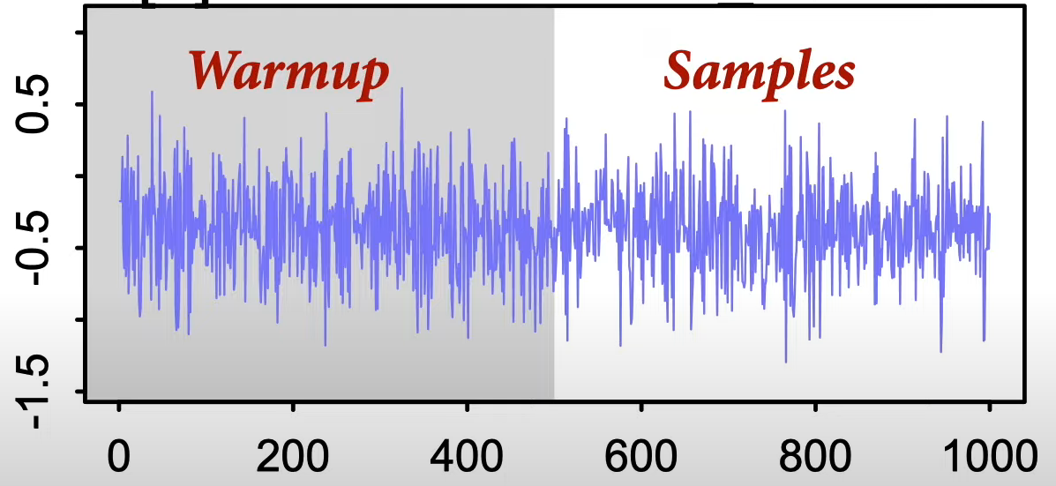
Trace plots

Slide 22

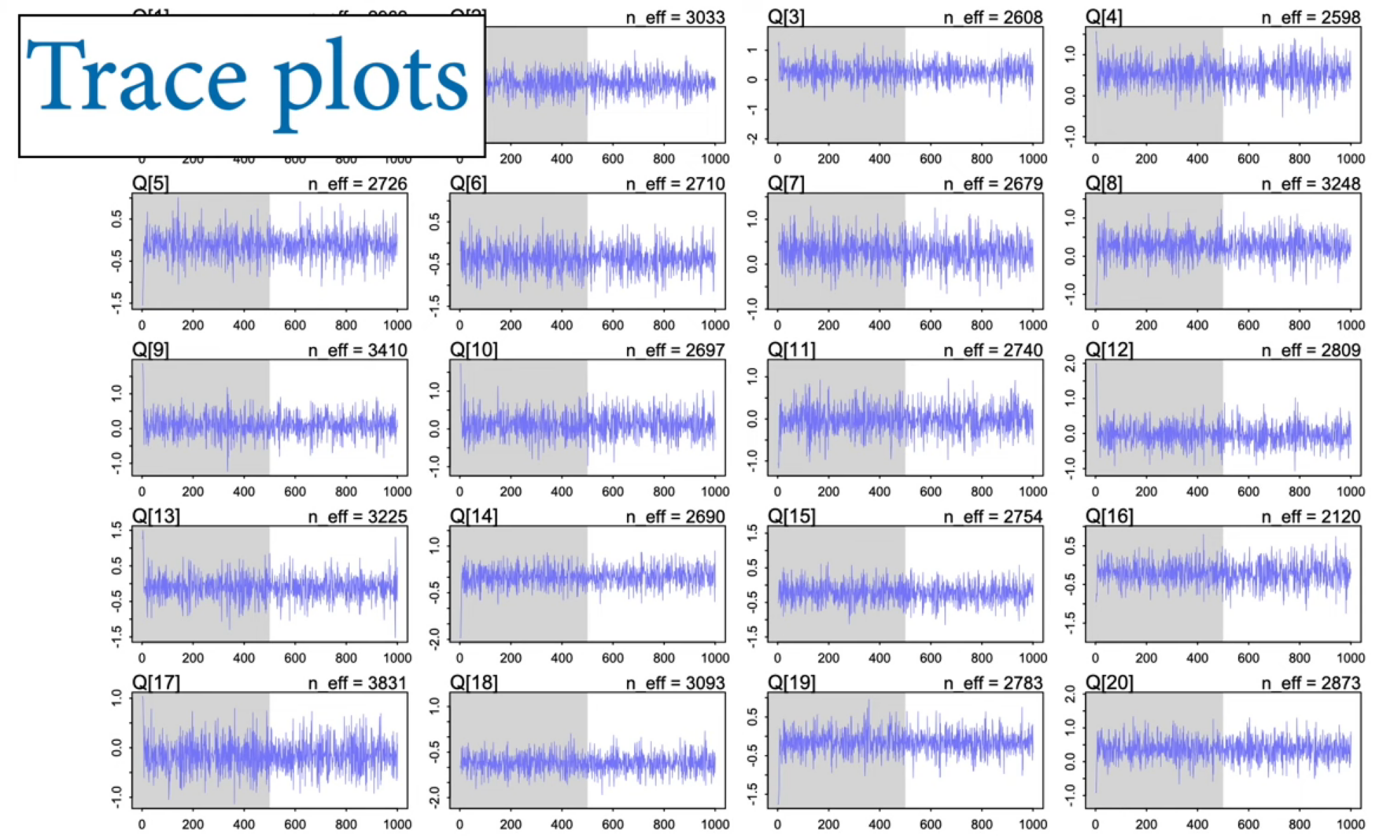

Slide 23
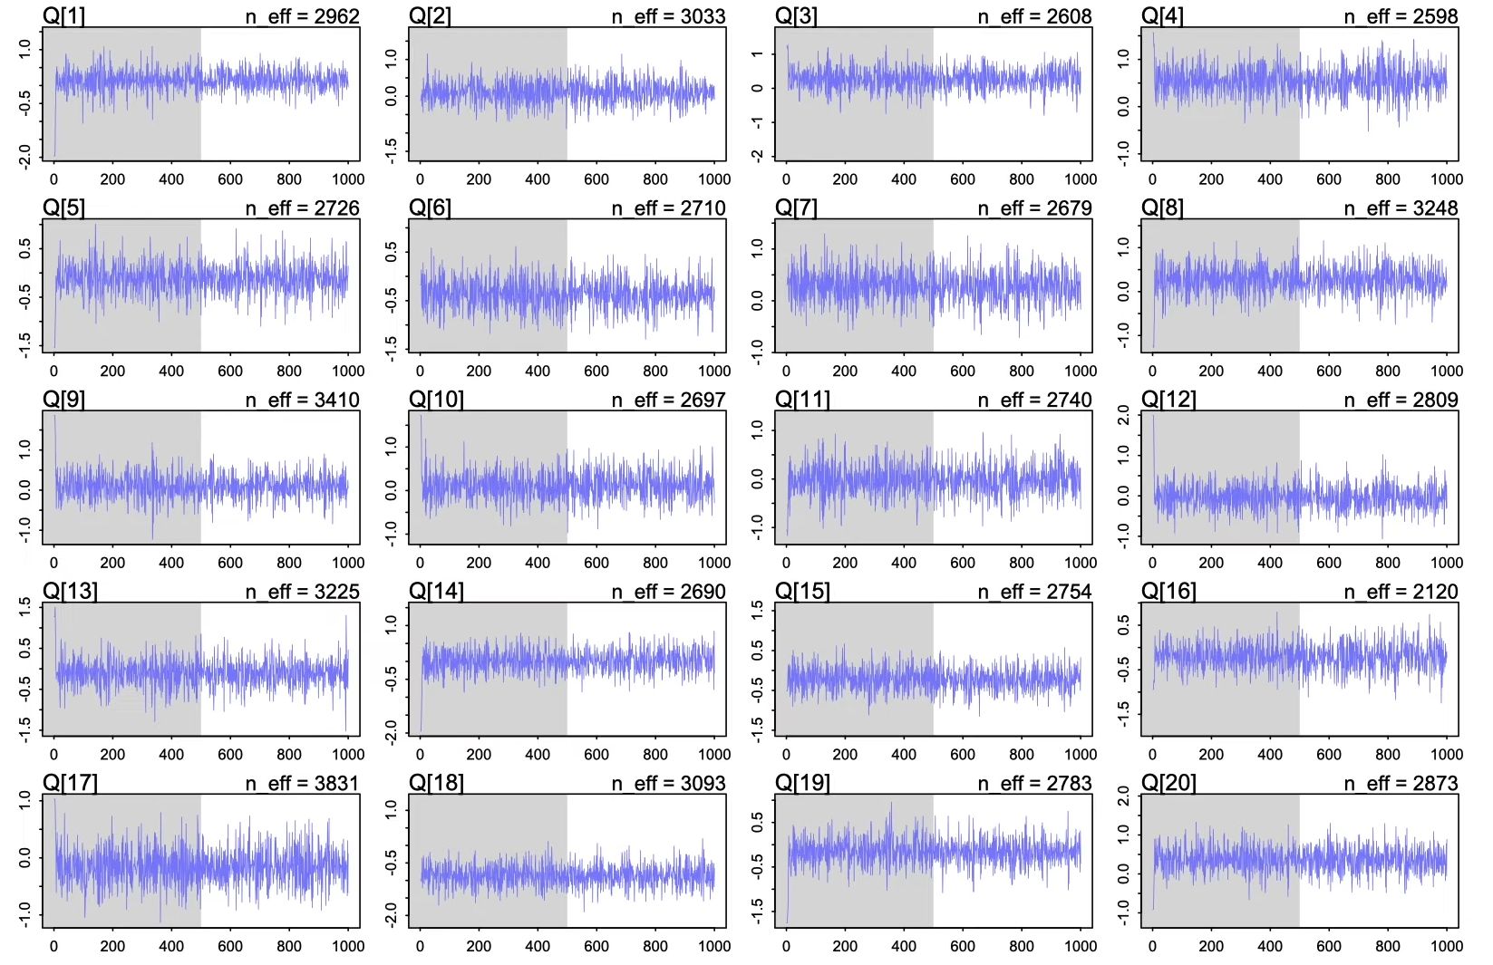

Slide 24
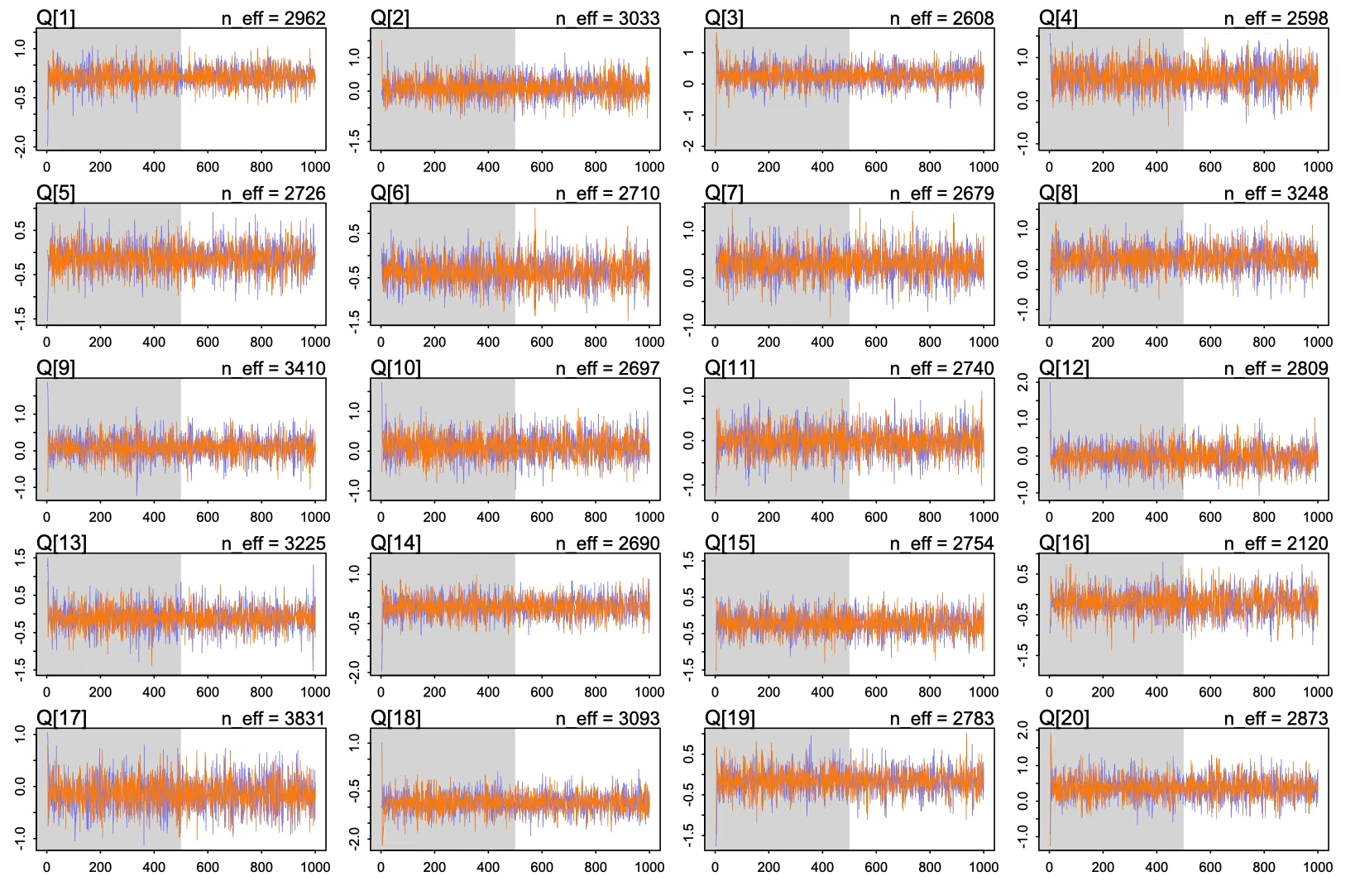

Slide 25
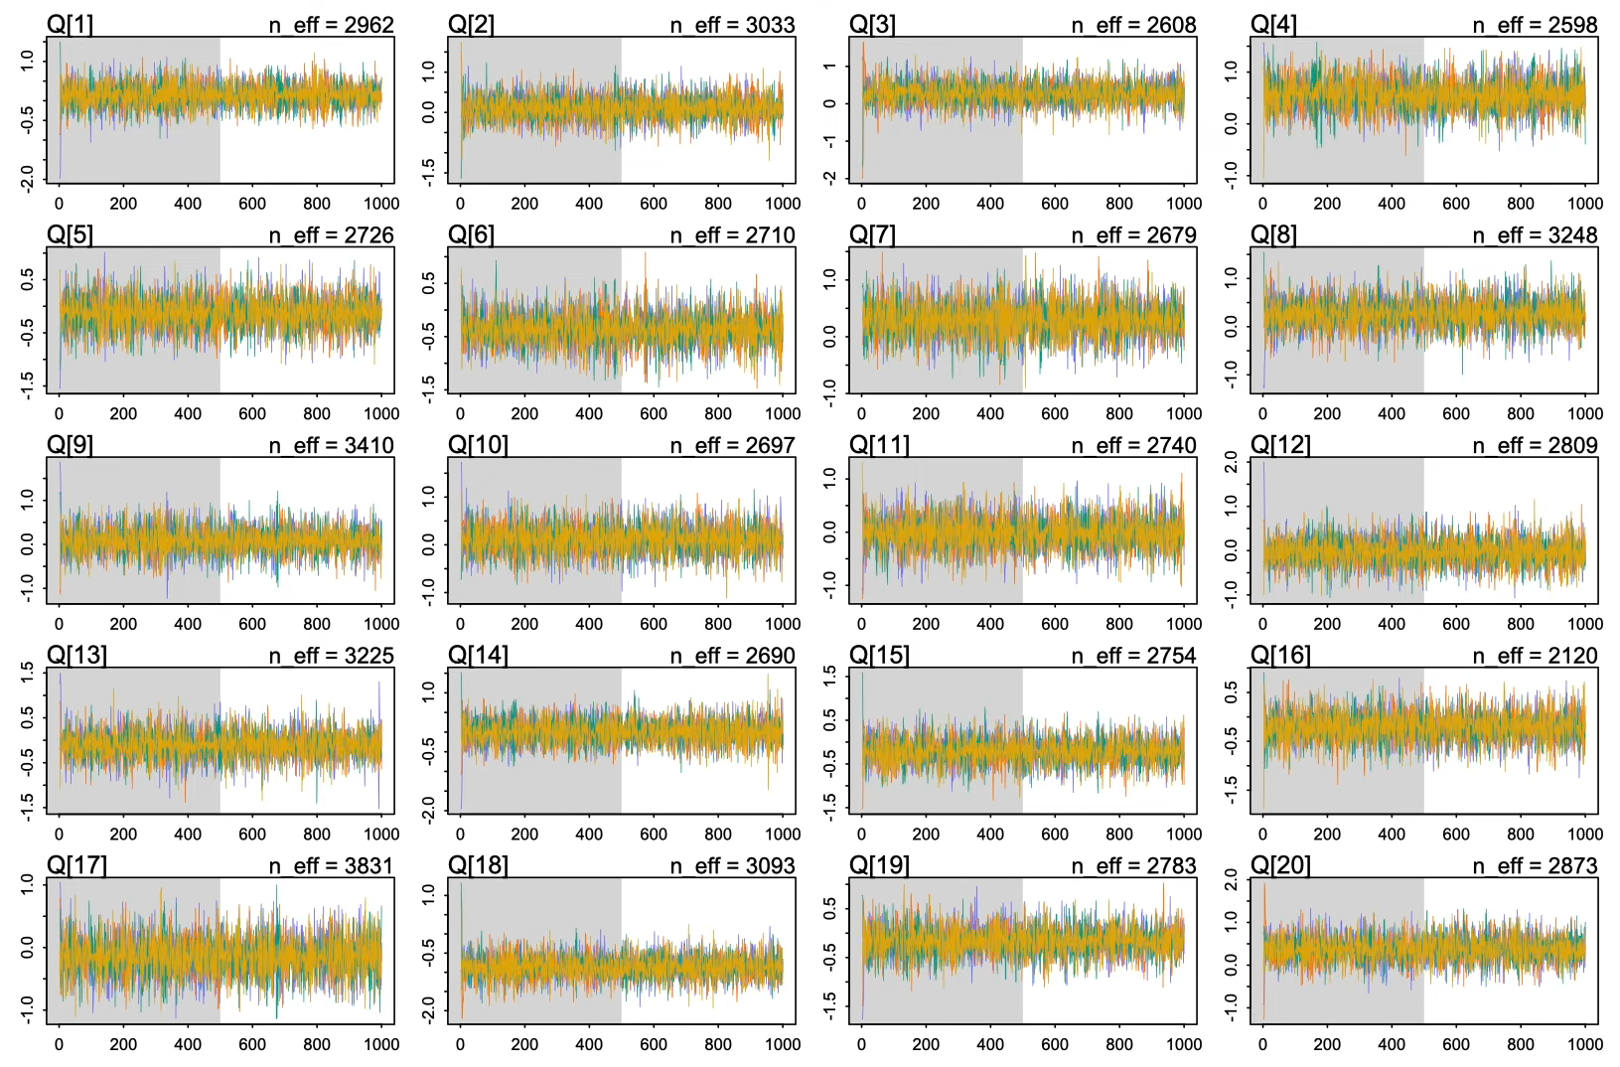


Slide 26
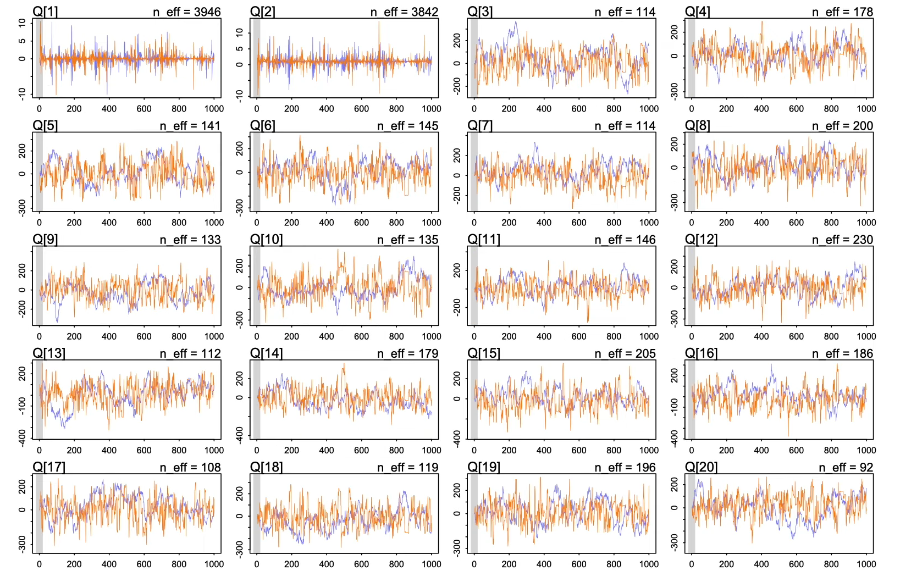
Exploración ineficiente

Slide 27
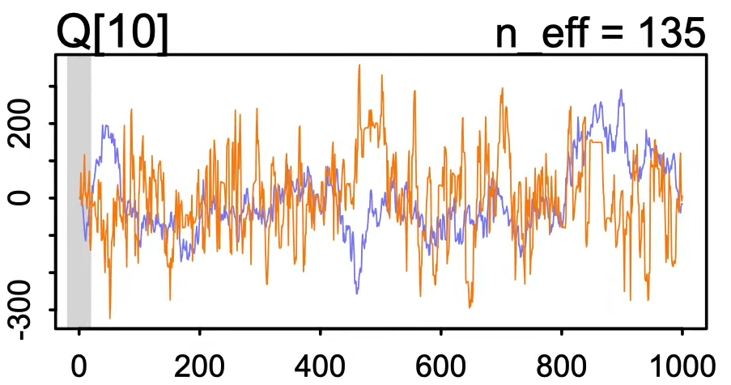


Slide 28
Inspección visual
No siempre la inspección visual es de libro de texto

Slide 29
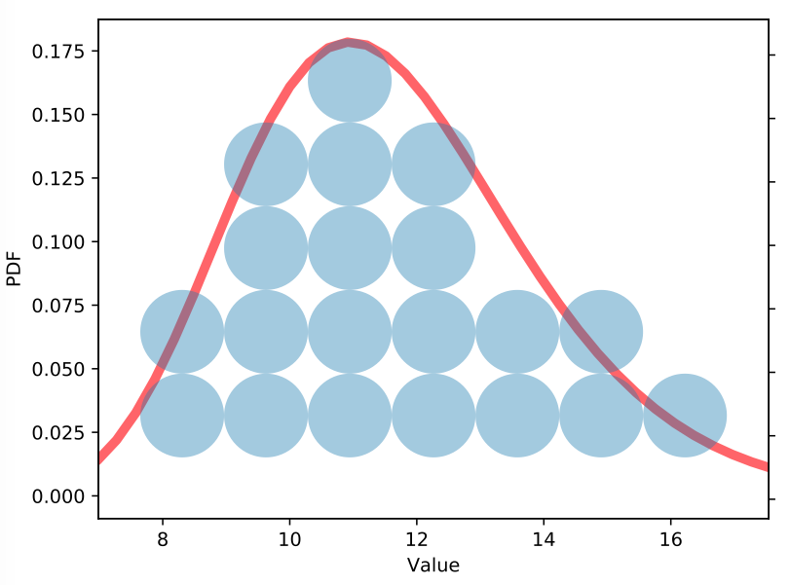
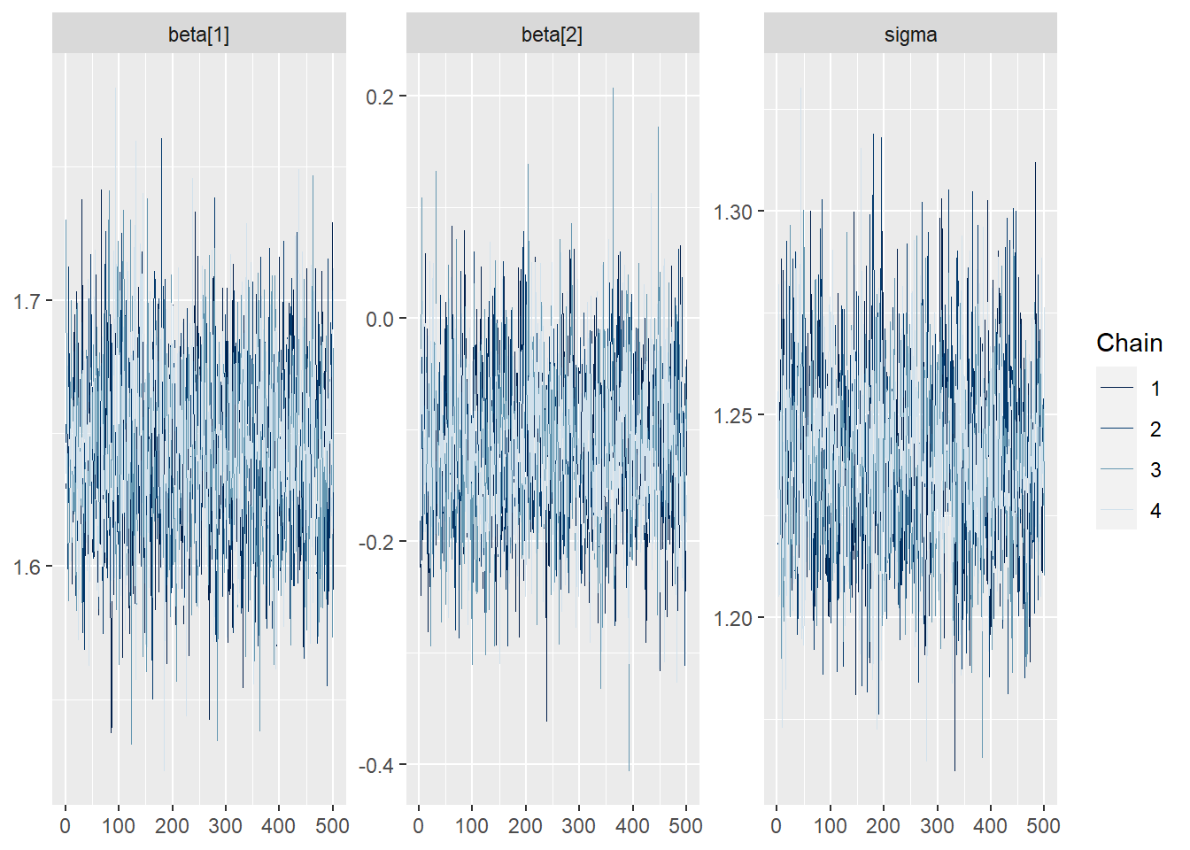
Rank plots (trace ranks o “tranks”)
Histogramas de las muestras ordenadas (cuantiles sobre todas las cadenas) graficadas para cada cadena por separado
A diferencia de las traceplots, tranks no tienden a “apelotonarse” sin dejar ver nada con cadenas largas

Slide 30
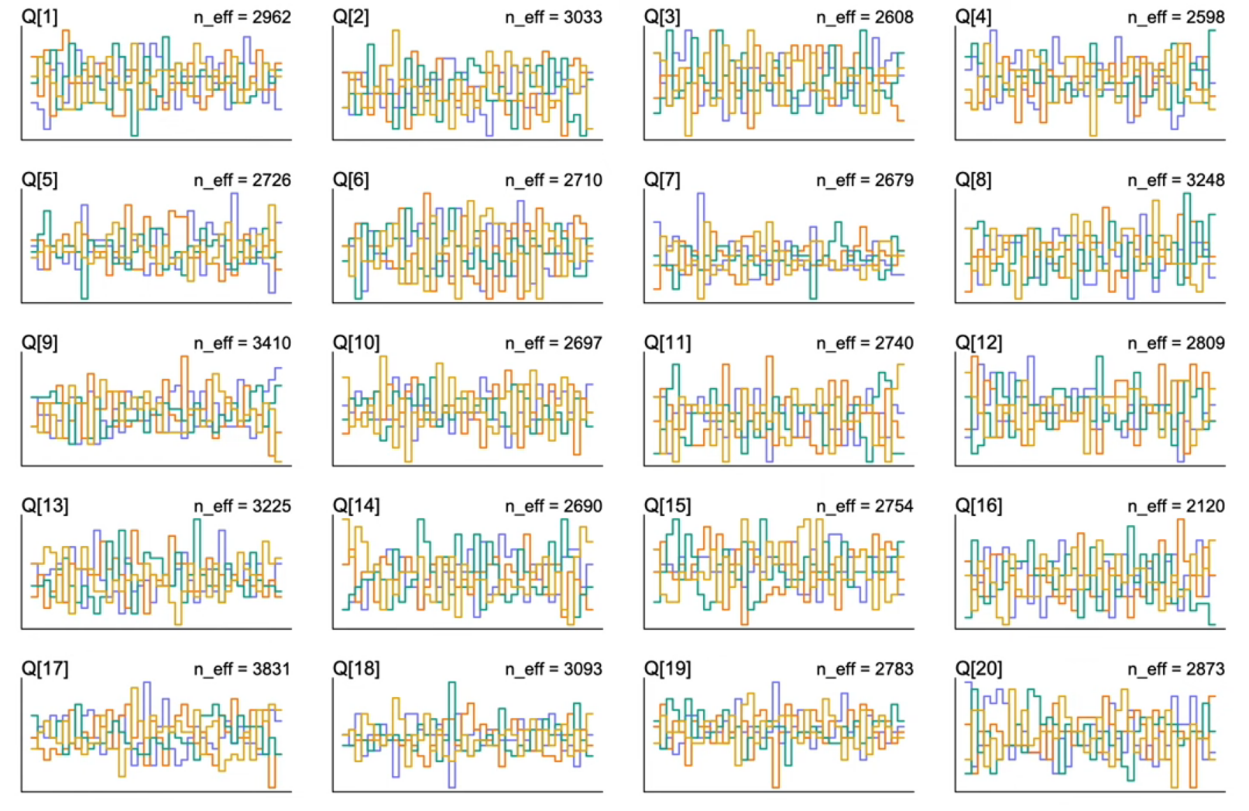
Trace rank

Slide 31
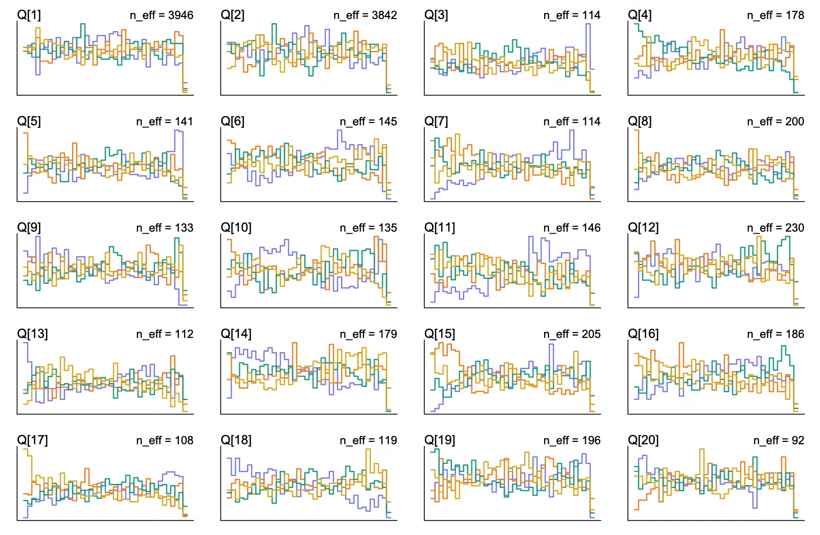
Trace rank

Slide 32

Diagnósticos numéricos

Slide 33
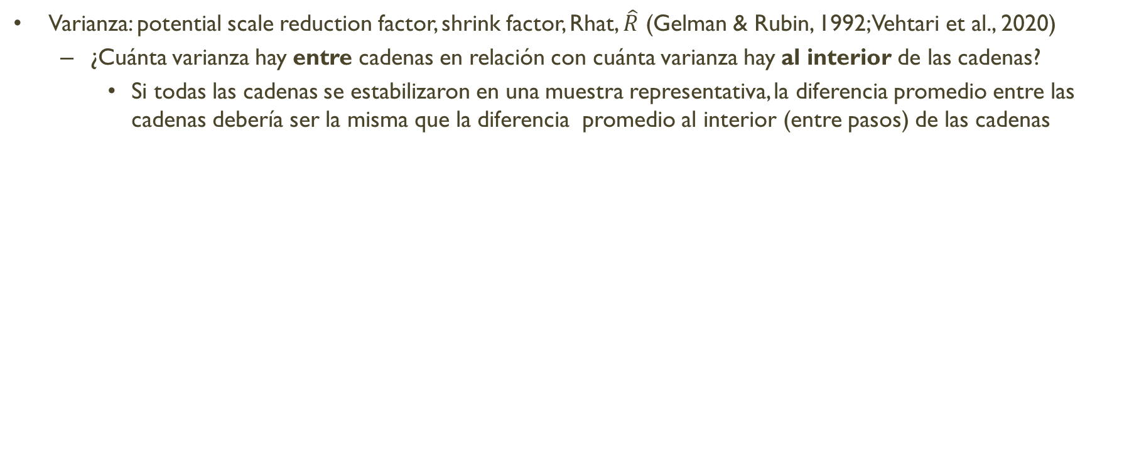
Inspección numérica: Rhat
Varianza: potential scale reduction factor, shrink factor, Rhat, $\hat{R}$ (Gelman & Rubin, 1992; Vehtari et al., 2020)
¿Cuánta varianza hay entre cadenas en relación con cuánta varianza hay al interior de las cadenas?
Si todas las cadenas se estabilizaron en una muestra representativa, la diferencia promedio entre las cadenas debería ser la misma que la diferencia promedio al interior (entre pasos) de las cadenas

Slide 34

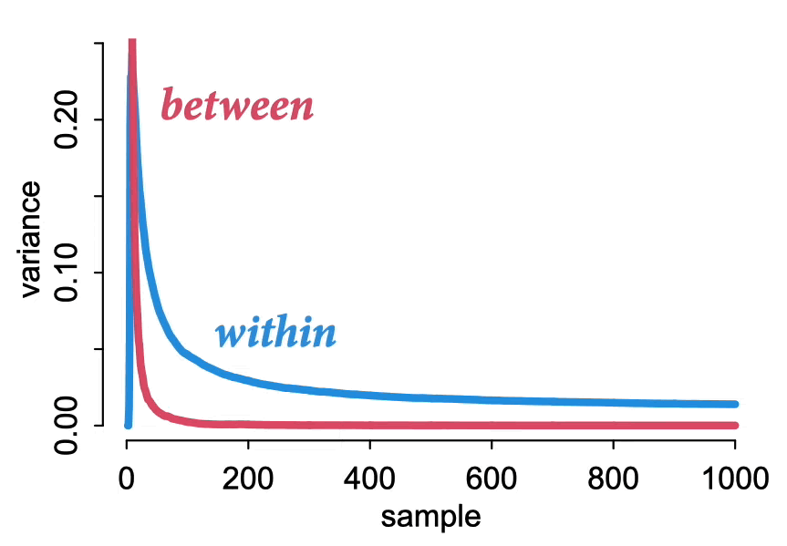



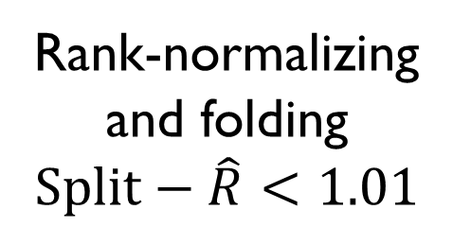
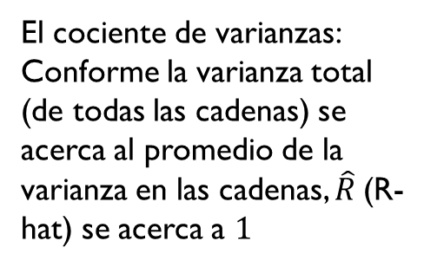
$\hat{R}$(Rhat)
Si las cadenas convergen,
El inicio y el final de cada cadena exploran la misma región (la cadena es estacionaria)
Las diferentes cadenas exploran el mismo lugar
Rank-normalizing and folding
$$Split−\hat{R}<1.01$$
El cociente de varianzas:
Conforme la varianza total (de todas las cadenas) se acerca al promedio de la varianza en las cadenas, $\hat{R}$(R-hat) se acerca a $1$

Slide 35
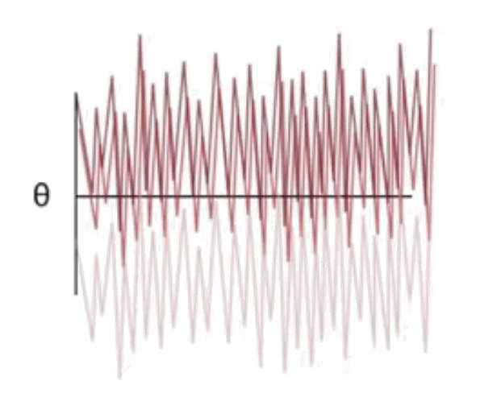

$\hat{R}$(Rhat)
¿Qué pasa si las cadenas exploran diferentes regiones?
Advertencia: hace falta una buena estimación de la varianza
La varianza total (de todas las cadenas combinadas) $>$ el promedio de la varianza en las cadenas (por separado)

Slide 36
Inspección numérica
Precisión: cadenas… ¿suficientemente largas?
Información independiente sobre la distribución posterior
Autocorrelación como una medida de “atasques”(terrones) en la cadena donde valores consecutivos contienen mucha información redundante.

Slide 37
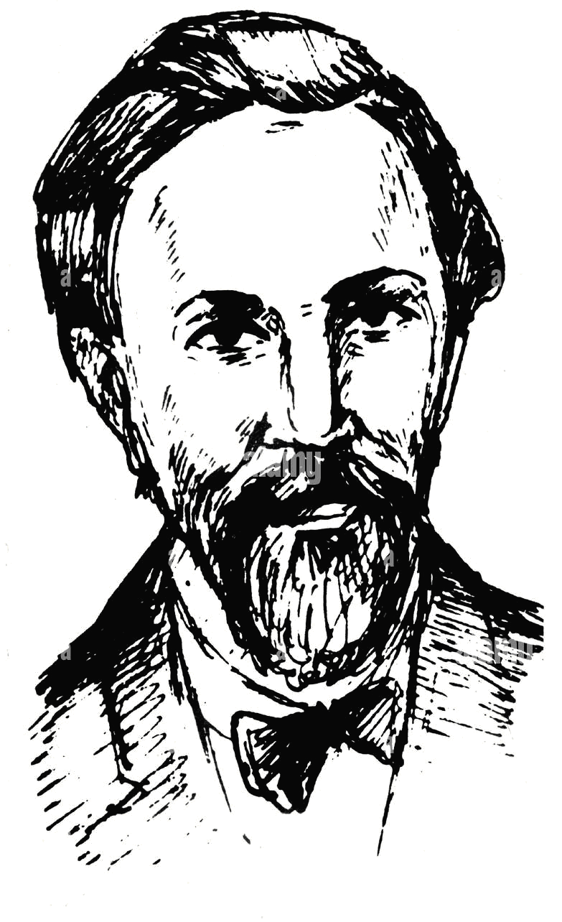
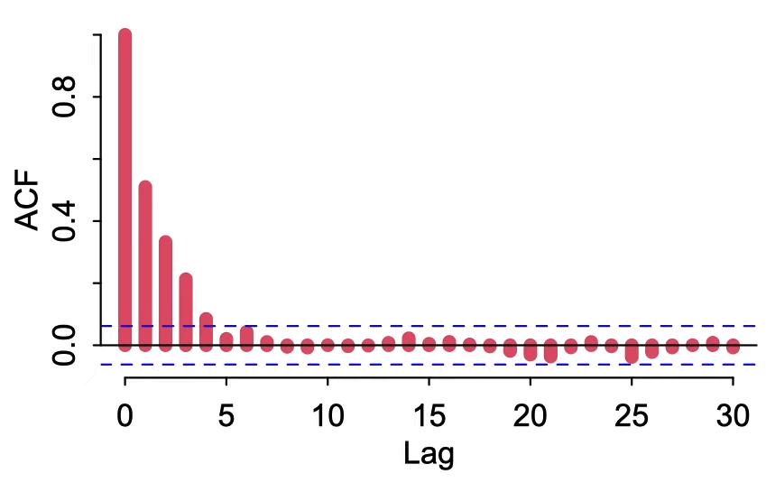

Número de muestras efectivas (ESS)
$$rank−normalized ESS>400$$
Una aproximación contrafactual a “¿Qué tan larga sería la cadena si cada muestra fuese independiente de la anterior?” (# muestras independientes)
Cuando las muestras están autocorrelacionadas se tienen menos muestras efectivas
¿$Effective Sample Size⋛total post−warmup draws?$

Slide 38
Inspección numérica
Tamaño de muestra efectivo (ESS): largo de una cadena completamente no-autocorrelacionada que contiene la misma cantidad de información de la cadena de Markov bajo consideración.
¿Cuál sería un tamaño de muestra efectivo mínimo para hacernos una idea razonable de la distribución posterior?
Depende de la “resolución” (precisión) requerida.
Monte Carlo standard error (MCSE)
Igual que el error estándar clásico, pero en términos del tamaño de muestra efectivo (ESS)

Slide 39
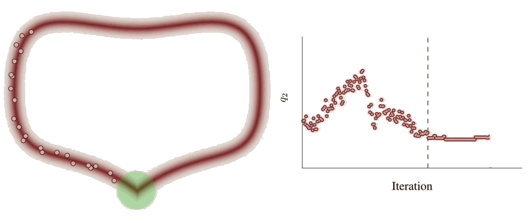

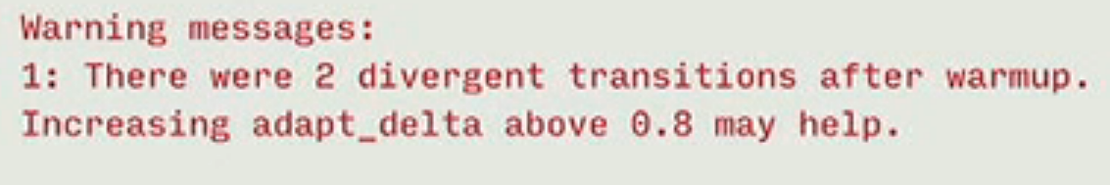
Transiciones divergentes
Regiones de alta curvatura
Un tipo de rechazo de propuestas de transición
Pasos más pequeños

Slide 40
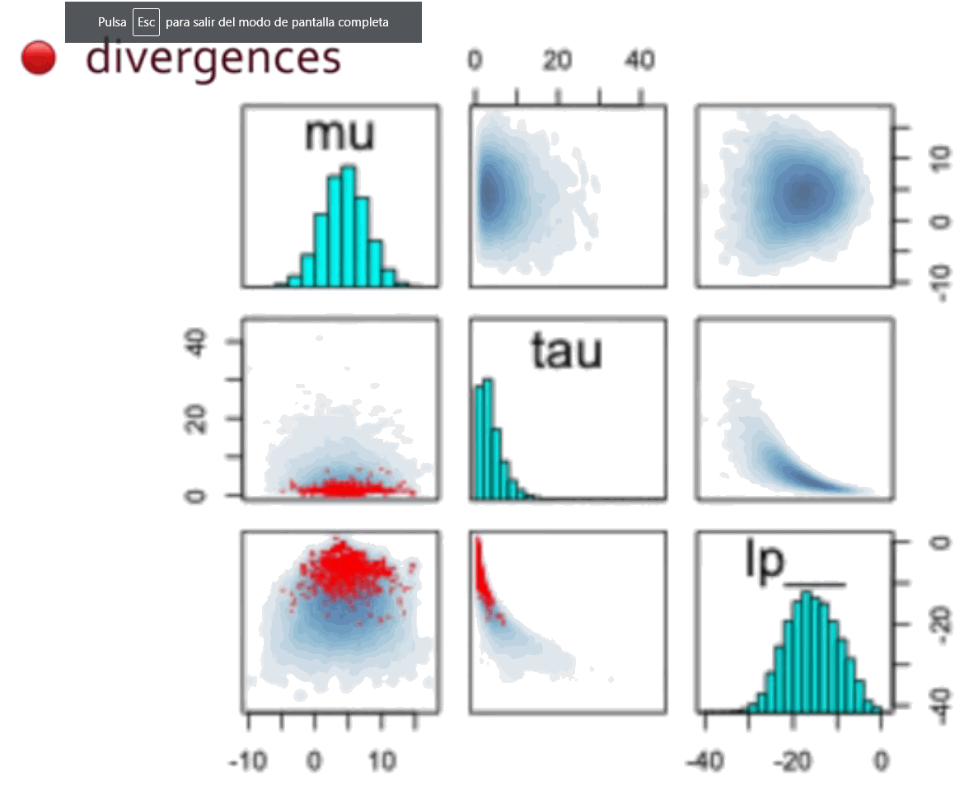
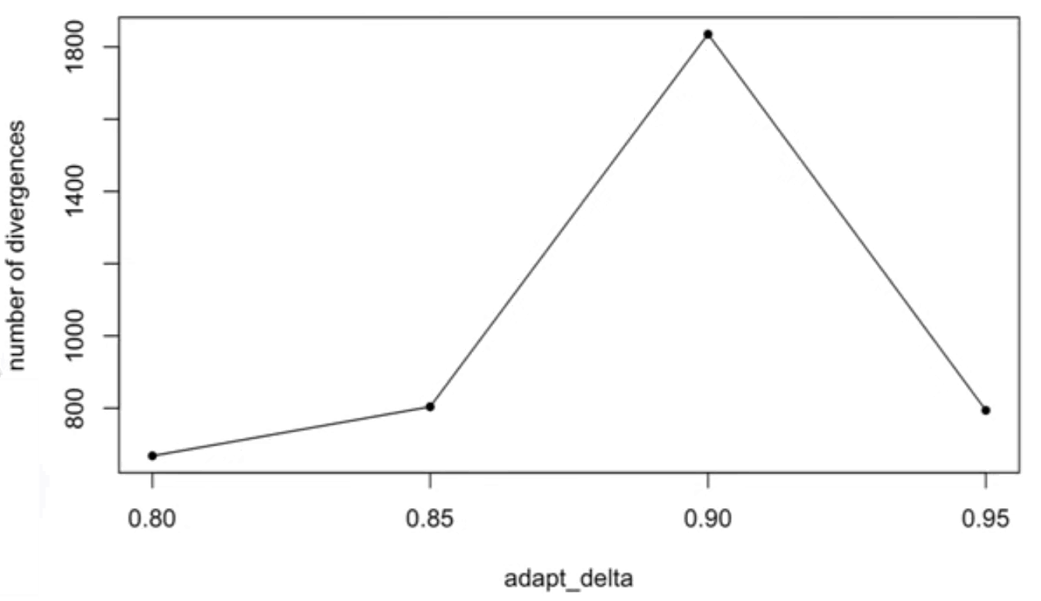
Transiciones divergentes
Pasos más pequeños

Slide 41
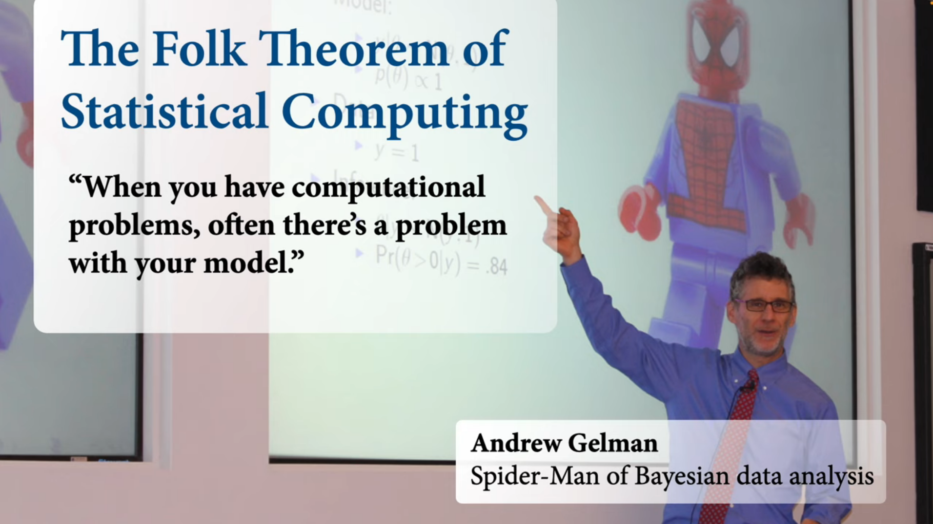

Slide 42
Muestreo de la posterior
Especificación
Burn-in –warm up-: Periodo inicial de calentamiento -20% de las iteraciones totales-
Iteraciones totales: Total de iteraciones que elegimos (10,000 GIBSS MH; 1,500 HMC-NUTS)
Cadenas: Por lo menos 2. Pero una por núcleo de la computadora.
Opcional Thinning: Si en la primera Vuelta el ESS es pequeño, revisa autocorrelación serial y ajusta
Inspección visual
¿Importa el inicio de la cadena?
¿Exploración similar a una caminata aleatoria en torno al espacio típico?
¿Hay autocorrelación seria?
¿Las posteriors son consistentes con los priors?

Slide 43
Lista: Diagnósticos de convergencia
Inspección visual de los trace y density plots.
Inspección de la varianzas entre e intra cadenas (Rhat)
Tamaño de muestra efectivo: >5,000 GIBBS-MH; >400 HMC-NUTS
Error estándar de Monte Carlo
Es importante advertir que la lógica de los diagnósticos revisados opera en una sola dirección (son condiciones necesarias, no suficientes)

Slide 44


Diagnósticos necesarios, no suficientes

Slide 45
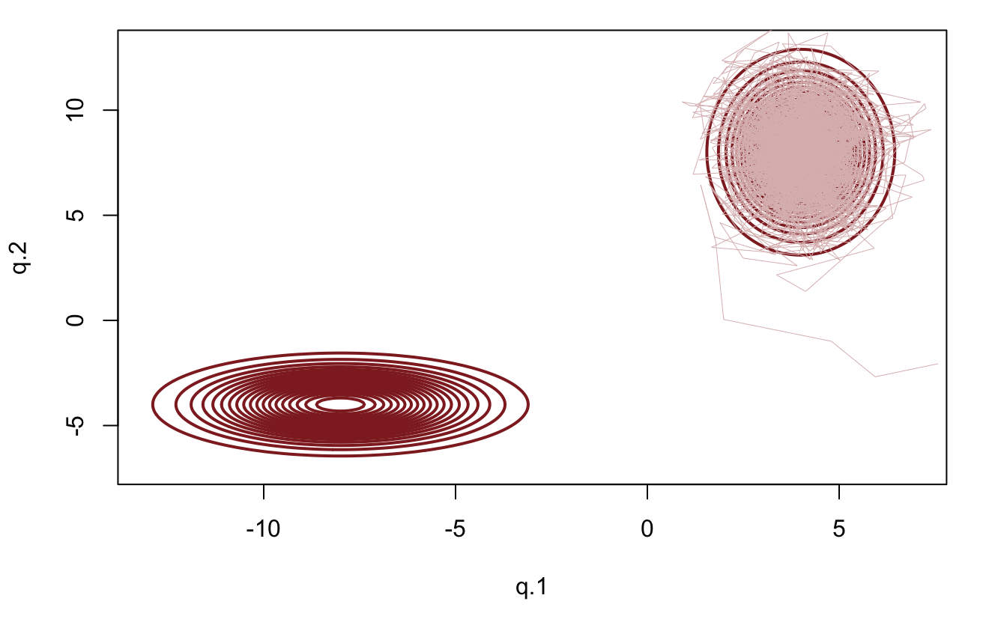
Diagnósticos necesarios, no suficientes

Slide 46
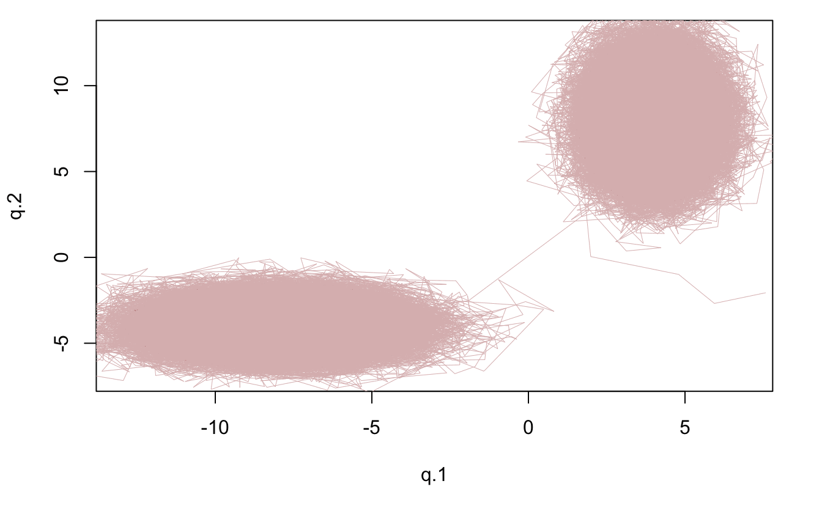

Diagnósticos necesarios, no suficientes
¿Cómo se verían las cadenas?

Slide 47
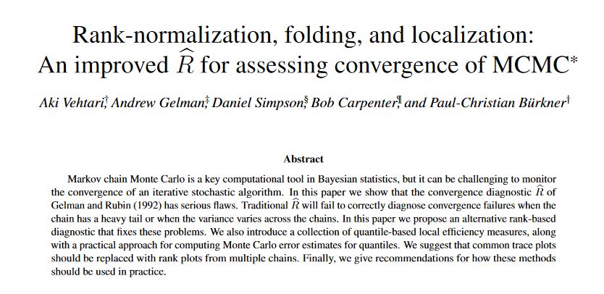
Los diagnósticos “tradicionales” pueden fallar
Durante mucho tiempo el Rhat se uso sin muchos cuestionamientos: 1.05?
Lo mismo puede decirse del ESS: Global ESS

Slide 48
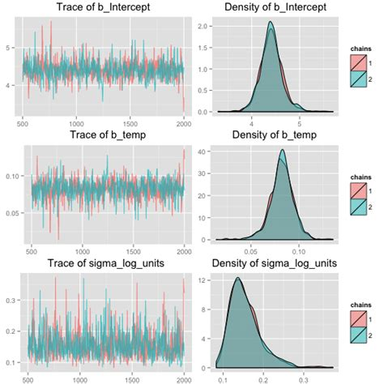
Por qué es un tema importante
Nos interesan buenas y grandes muestras de todos los puntos de la distribución posterior
¿Qué si mis cadenas hacen un buen trabajo en el centro pero no en la esquinas?
Esto significaría que mis intervalos creíbles pueden ser poco confiables.

Slide 49
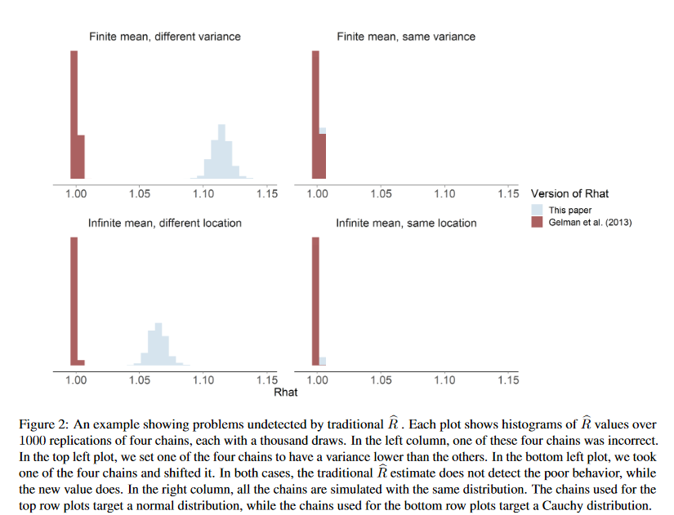
Parelización: Problemas del Rhat tradicional
Con las nuevas computadoras siempre se corren múltiples cadenas
Alguna puede salir mal, especialmente cuando falla en explorar las colas de la distribución posterior.
Antes se usaba R<1.1 o R<1.05
Pero con simulaciones se requiere un criterio más estricto R<1.01

Slide 50
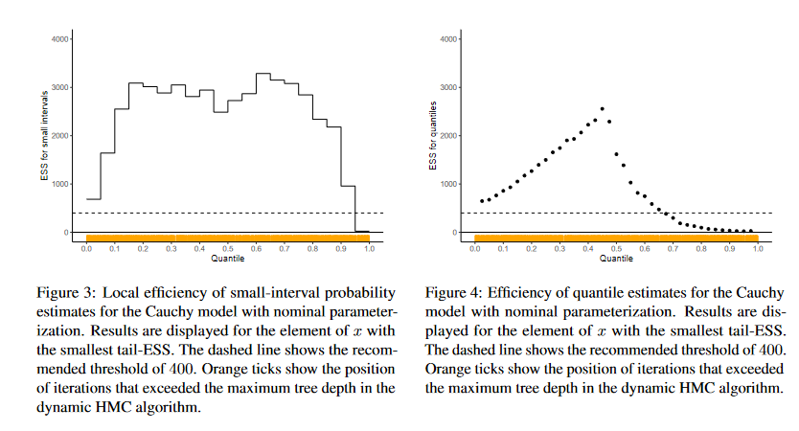
El Rhat debe leerse en compañía del ESS
El Rhat (tradicional) les permite saber si la mezcla de las cadenas es confiable
El ESS les indica si el número de muestras efectivas es suficiente mente grande para tener una estimación estable de incertidumbre
El problema es que queremos buenas muestras de todos los puntos de la dsitribución. Se proponen dos adicionales
Tail-ESS: It is defined as the minimum of the effective sample sizes for 5% and 95% quantiles.
Bulk-ESS: is useful as a generic diagnostic for the sampling efficiency in the bulk of the posterior.

Slide 51
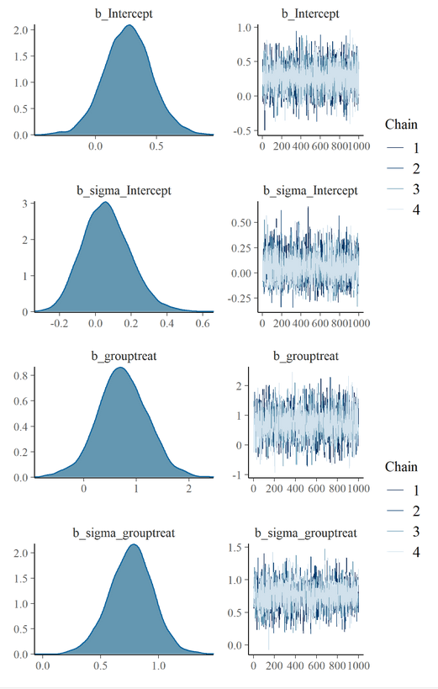

Salidas

Slide 52
Salidas
Convergencia
Muestras efectivas
Parámetros
Moda de la posterior
Equivalente a la SD en Bayes
Valor 2.5% de la distribución posterior
Valor al 97.5% de la posterior

Slide 53


Problemas/Retos
Pobre especificación del modelo –en este caso la ordenada al origen está correlacionada con las ordenadas al origen locales-

Slide 54


Problemas/retos
Muy pocas muestras para algunos parámetros. No es casual que sean los efectos a nivel país. ¿Priors o cadenas cortas?

Slide 55




La convergencia es una condición necesaria pero insuficiente

Slide 56

Criterios predictivos posteriores
Lo importante de un modelo es qué también reproduce los datos observados
Además es importante que los datos observados se reproduzcan con otros datos
Validación cruzada
El problema es que tenemos diferentes modelos candidatos!

Slide 57

¿Es mi modelo útil para lo que quiero entender?

Slide 58
Resumiendo
Calibración/Modelación:
Especificación de hipótesis: Efecto de X sobre Y
Especificación del modelo generativo y determinístico –verosimilitud: binario, gaussiano, neg-binomial, gamma, multinivel, AR-
Identificación de parámetros: Todos los parámetros θ
Especificación de prioris –En el contexto de la verosimilitud-
Exploración de la posterior con mi algoritmo favorito
Evaluación:
Inspección visual de las cadenas
Rhat (<1.01), Bulk y Tail ESS>400 –HMC-. Con GIBBS o MH>10000
Chequeos predictivos posteriores –Reproduce mi modelo los datos?-
Inferencia!!!! –Próxima clase-

Slide 59
Referencias
Gelman, A., & Rubin, D. B. (1992). Inference from iterative simulation using multiple sequences. Statistical science, 7(4), 457-472.
Geman, Stuart and Geman, Donald. Stochastic relaxation, Gibbs distributions, and the Bayesian restoration of images. IEEE Transactions on pattern analysis and machine intelligence, PAMI-6(6):721–741, 1984.
Ghojogh, B., Nekoei, H., Ghojogh, A., Karray, F., & Crowley, M. (2020). Sampling algorithms, from survey sampling to Monte Carlo methods: Tutorial and literature review. arXiv preprint arXiv:2011.00901.
Hastings, W Keith. Monte Carlo sampling methods using Markov chains and their applications. Biometrika, 57(1): 97–109, 1970.
Metropolis, Nicholas, Rosenbluth, Arianna W, Rosenbluth, Marshall N, Teller, Augusta H, and Teller, Edward. Equation of state calculations by fast computing machines. The journal of chemical physics, 21(6):1087–1092, 1953.
Kruschke, J. (2014). Doing Bayesian data analysis: A tutorial with R, JAGS, and Stan.
McElreath, R. (2020). Statistical rethinking: A Bayesian course with examples in R and Stan. CRC press.
Aki Vehtari, Andrew Gelman, Daniel Simpson, Bob Carpenter, Paul-Christian Bürkner (2020): Rank-normalization, folding, and localization: An improved R-hat for assessing convergence of MCMC. Bayesian analysis, accepted for publication. arXiv preprint arXiv:1903.08008.

